Slide 1


Review
Topic
Topic
Topic
?
?
?
SPIN!
SPIN!
SPIN!
tekhnologic
Ought to
Teacher
badminton
Should
Class 7/3
Homework
Ought to
Friend
Movies
Should
Grandma
Aerobics
Ought to
I
Soccer
Should
Girls
Music
Ought to
Sister
Books
Should
Students
Housework
Ought to
Neighbor
School
Should
Boys
Exercises

Slide 2
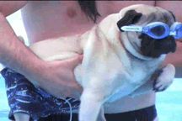
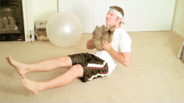
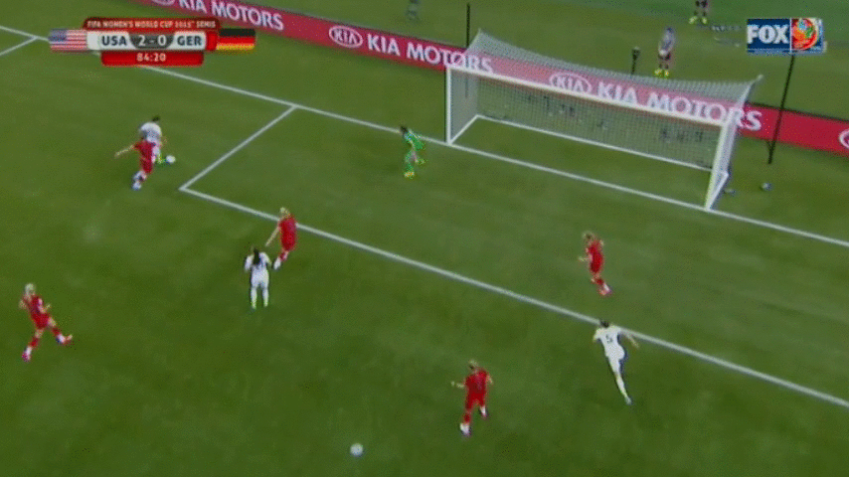
UNIT 13: ACTIVITIES – B. COME AND PLAY

Slide 3
UNIT 13: ACTIVITIES
Ba: Come and play ___________________, Nam.
Nam: I’m sorry. I don’t think I can.
Ba: That’s too bad. Why not?
Nam: Well, I ______________________________.
Ba: Can you play on __________________?
Nam: Yes, I can.
Ba: All right. See you ____________________.
Nam: OK. Bye.
Ba: Bye
basketball
volleyball
chess
badminton
should visit my grandmother
should clean my room
ought to help my Dad
must go to the dentist
Friday
the weekend
Wednesday night
Sunday morning
Saturday afternoon
six o’clock
10 o’clock
at seven
Saturday afternoon

Slide 4
Now make your own dialogue. Using these picture to create yours

Slide 5
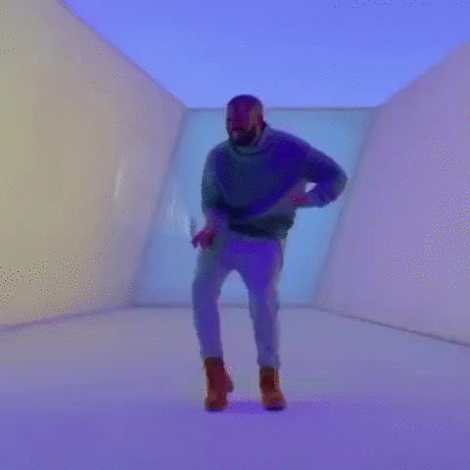

Slide 6
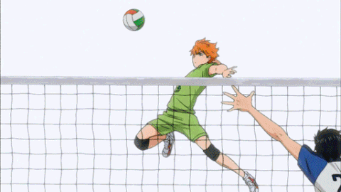

Slide 7


Slide 8

Scuba diving

Slide 9
TIÊU ĐỀ
Nội dung 01
Nội dung 02
Văn bản của bạn.
Văn bản của bạn.
Nội dung 03
Nội dung 04
Văn bản của bạn.
Văn bản của bạn.
Nội dung 05
Nội dung 06
Văn bản của bạn.
Văn bản của bạn.

Slide 10
TIÊU ĐỀ
Thêm nội dung của bạn.
Thêm nội dung của bạn.
Thêm nội dung của bạn.
Thêm nội dung của bạn.

Slide 11
TIÊU ĐỀ
Văn bản của bạn.
Văn bản của bạn.
Văn bản của bạn.
Văn bản của bạn.
Văn bản của bạn.
Văn bản của bạn.

Slide 12

TIÊU ĐỀ
1
Tóm tắt nội dung của bạn ngắn gọn.
2
Tóm tắt nội dung của bạn ngắn gọn.
3
Tóm tắt nội dung của bạn ngắn gọn.
4
Tóm tắt nội dung của bạn ngắn gọn.

Slide 13
TIÊU ĐỀ
01
BlogCongDong.Com chia sẻ với các bạn những mẫu PowerPoint đẹp.
02
BlogCongDong.Com chia sẻ với các bạn những mẫu PowerPoint đẹp.
03
BlogCongDong.Com chia sẻ với các bạn những mẫu PowerPoint đẹp.

Slide 14

TIÊU ĐỀ
Nội dung 01
Tóm tắt nội dung của bạn ngắn gọn.
Nội dung 02
Tóm tắt nội dung của bạn ngắn gọn.
Nội dung 03
Tóm tắt nội dung của bạn ngắn gọn.

